Slide 1
北京卓达天下信息服务有限公司
企业资质一站式服务平台

Slide 2
公司.介绍
北京卓达天下信息服务有限公司（卓达咨询），成立于2015年，有着丰富的资源。项目成员均为业内从业8年以上的资深人员，对政策的研究、法规的理解及审批流程都有非常精准的定位，建立了非常完整的服务体系优势，为项目需要的客户提供全面的服务解决方案。
我们服务的领域目前以涵盖全国31省（市）的增值电信业务审批、互联网前置审批、人才市场审批、出版类审批、文化类审批、网站认证类项目，及其他附加服务项目。
卓达咨询严格遵守国家关于资质咨询的法律、法规，为每一位辛劳的创业者提供严谨、合规、专业、贴心、高效的全方位的咨询外包服务。

Slide 3
服务范畴
企业资质
工商注册
解决各类资质办理问题
电信业务 | 网络文化 | 影视 | 人力 等各行业资质
公司注册 | 企业变更 | 企业注销 | 注册地址
代理记账
企业资金申报
企业转让
助力企业，为大中小企业申请财政补贴
高新认证 | 研发费用加计扣除
公司收购 | 公司转让
知识产权
企业认证
商标注册 | 商标转让 | 专利申请
软件著作权 | 作品著作权
ISO管理体系 | CCRC信息安全服务 | ITSS运维资质
AAA企业评级 | 可信认证 | 诚信认证

Slide 4
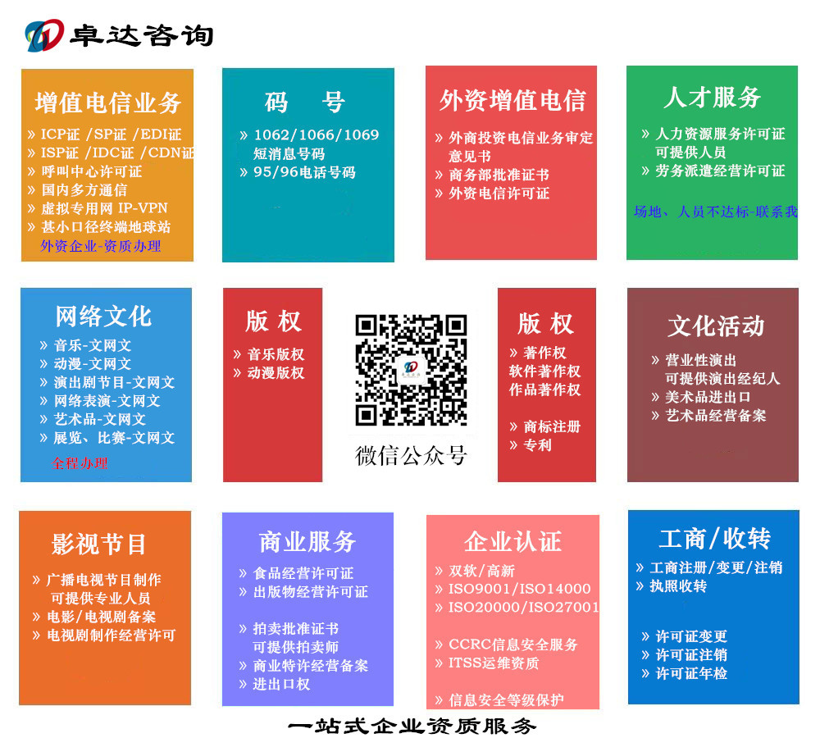
卓达咨询

Slide 5
服务覆盖
服务客户覆盖区域
我司服务过的企业遍布全国
31省市全渠道
上万家企业案例
全渠道为企业提供全流程一站式服务

Slide 6
服务流程
咨询业务意向
商务合作洽谈
材料准备
提交审核
领取证书
了解企业情况，确定办
理类型
根据需求，定制解
决方案
企业根据清单，准备基
础资料
卓达撰写专业报告，提
交申请
顺利取证，赠送终身政策咨询
与经营指导

Slide 7
卓达.服务优势
沉淀行业8年 汇聚精英人才
卓达咨询，团队成员行业经验8年以上，专业负责，客户同行一致好评，大量成功案例，市场资源丰富。
费用明晰 绝无隐形收费
收费低，价格公开透明，确定合作后，一次性说明所有费用，列出项目费用清单，后期绝无其他收费。
取证时间有保障
多年办理经验，资料快速准确，缩短办理时间，取证有保障
承诺不成功退款
经验丰富， 一次性通过率高达98%以上，承诺不成功退款

